Slide 1
PARANÁ PRODUTIVO
PROGRAMA DE DESENVOLVIMENTO
PRODUTIVO REGIONAL INTEGRADO
26/01/2021 7.0
Notes:
<número>

Slide 2
DESENVOLVIMENTO PRODUTIVO
POR QUE?
PRODUÇÃO INDUSTRIAL
COMÉRCIO VAREJISTA
VOLUME DE SERVIÇOS
0,9%
-6,0%
-10,2%
FONTE: IBGE - Nota: Acumulado de Janeiro a Outubro de 2020

Slide 3
DESENVOLVIMENTO PRODUTIVO
POR QUE?
EMPREGO
DESEMPREGADOS
TAXA DESEMPREGO
DESALENTADOS
TAXA DE SUBUTILIZAÇÃO
DESOCUPADOS
DESOCUPAÇÃO
14,1
MILHÕES
13,1%
5,9
MILHÕES
30,3%
3° Trimestre 2020
3° Trimestre 2020
3° Trimestre 2020
3° Trimestre 2020
FONTE: IBGE - Nota: Em relação ao mês anterior

Slide 4
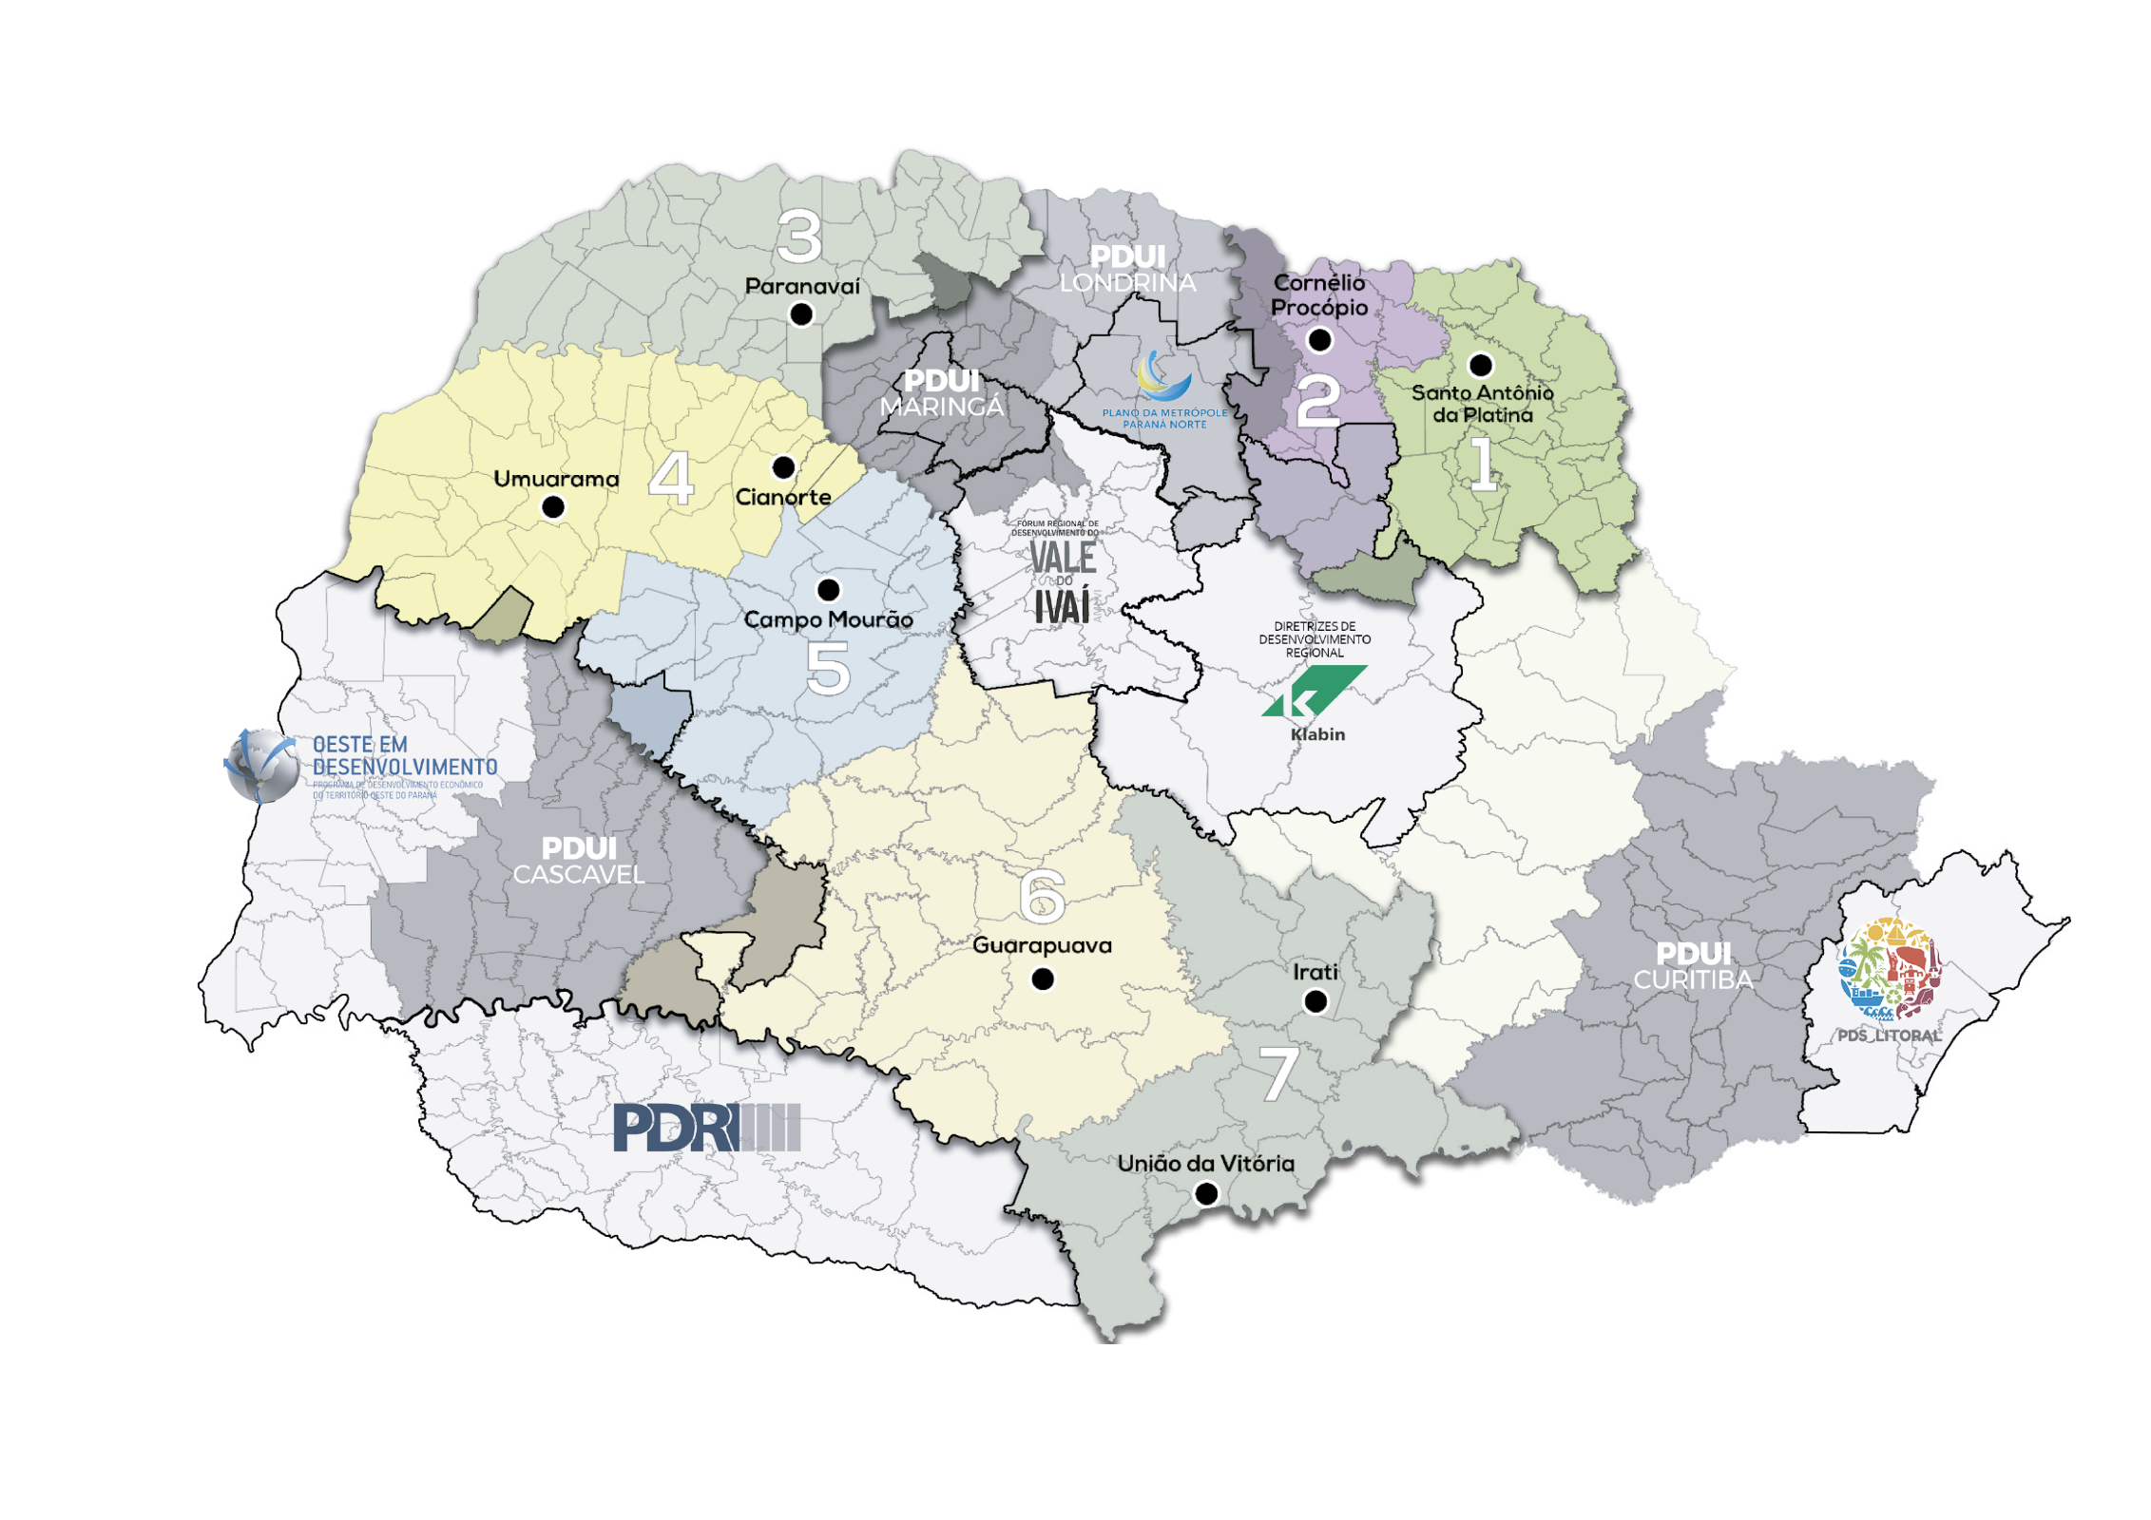
ONDE?
7 REGIÕES
Regiões que ainda não tenham sido contempladas por planos de desenvolvimento regional ou Planos de Desenvolvimento Urbano Integrado (PDUI)
45%
DOS MUNICÍPIOS
DO ESTADO
183 MUNICÍPIOS:
107 – até 10Mil/hab.
156 – até 20Mil/hab.
22%
DA POPULAÇÃO
DO ESTADO
2,6 MILHÕES
17%
(2019)
DO PIB
ESTADUAL
R$ 71,1 BILHÕES
(2017)

Slide 5
DESENVOLVIMENTO PRODUTIVO
POR QUE?
TERRITÓRIO 1
FONTE: FIRJAN, 2018

Slide 6
DESENVOLVIMENTO PRODUTIVO
POR QUE?
TERRITÓRIO 3
FONTE: FIRJAN, 2018

Slide 7
DESENVOLVIMENTO PRODUTIVO
POR QUE?
TERRITÓRIO 6
FONTE: FIRJAN, 2018

Slide 8
O QUE FAZER?
Explorar o melhor de cada região
Educação profissional
Cultura Associativa
Educação empreendedora
Formação de lideranças
PESSOAS
INFRAESTRUTURA
SISTEMAS PRODUTIVOS
Logística
Telecomunicações
Energia e Saneamento
Infraestrutura Urbana
GOVERNANÇA E GESTÃO
Capacitação empresarial
Qualificação de fornecedores
Inovação
Produtividade
Alinhamento estratégico
Definição de metas e indicadores
Monitoramento e gestão

Slide 9
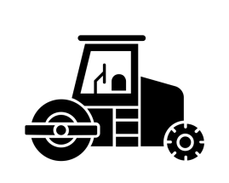
O QUE FAZER?
PAVIMENTAÇÃO DE ESTRADAS RURAIS
Explorar a sinergia entre ações estratégicas do Estado e fortalecendo o engajamento da região.
FOCO NA IMPLEMENTAÇÃO DE AÇÕES
ENERGIAS RENOVÁVEIS
RETOMADA DO TURISMO
CESTA DE PROGRAMAS
APOIO AO COOPERATIVISMO
APOIO AO PEQUENO PRODUTOR

Slide 10
COMO?
PLANEJAMENTO E ELABORAÇÃO
IMPLEMENTAÇÃO
2021
2022
1º trim.
2º trim.
3º trim.
4º trim.
1º trim.
2º trim.
Dinâmicas online entre cada oficina
(Plataforma do Plano de Retomada – Paraná Projetos)
LEVANTAMENTO
DE INFORMAÇÕES
CESTA DE
OPORTUNIDADES
PLANO DE AÇÃO
CONSOLIDAÇÃO DO PLANO
IMPLEMENTAÇÃO E GOVERNANÇA
SEPL
CDI, CDG e CIGE - SEPL
CDI, CDG e CIGE - SEPL
CDI, CDG e CIGE - SEPL
CDG e CDI - SEPL
Paraná Projetos
Paraná Projetos
Paraná Projetos
Paraná Projetos
Ipardes
Paranacidade
OFICINA DE MOBILIZAÇÃO E DIAGNÓSTICO
OFICINA DE
OPORTUNIDADES
OFICINA DE PRIORIZAÇÃO
ENTREGA DO PLANO
ELP - SEPL
ELP - SEPL
ELP - SEPL
ELP - SEPL
Paraná Projetos
Paraná Projetos
Paraná Projetos
Paraná Projetos

Slide 11
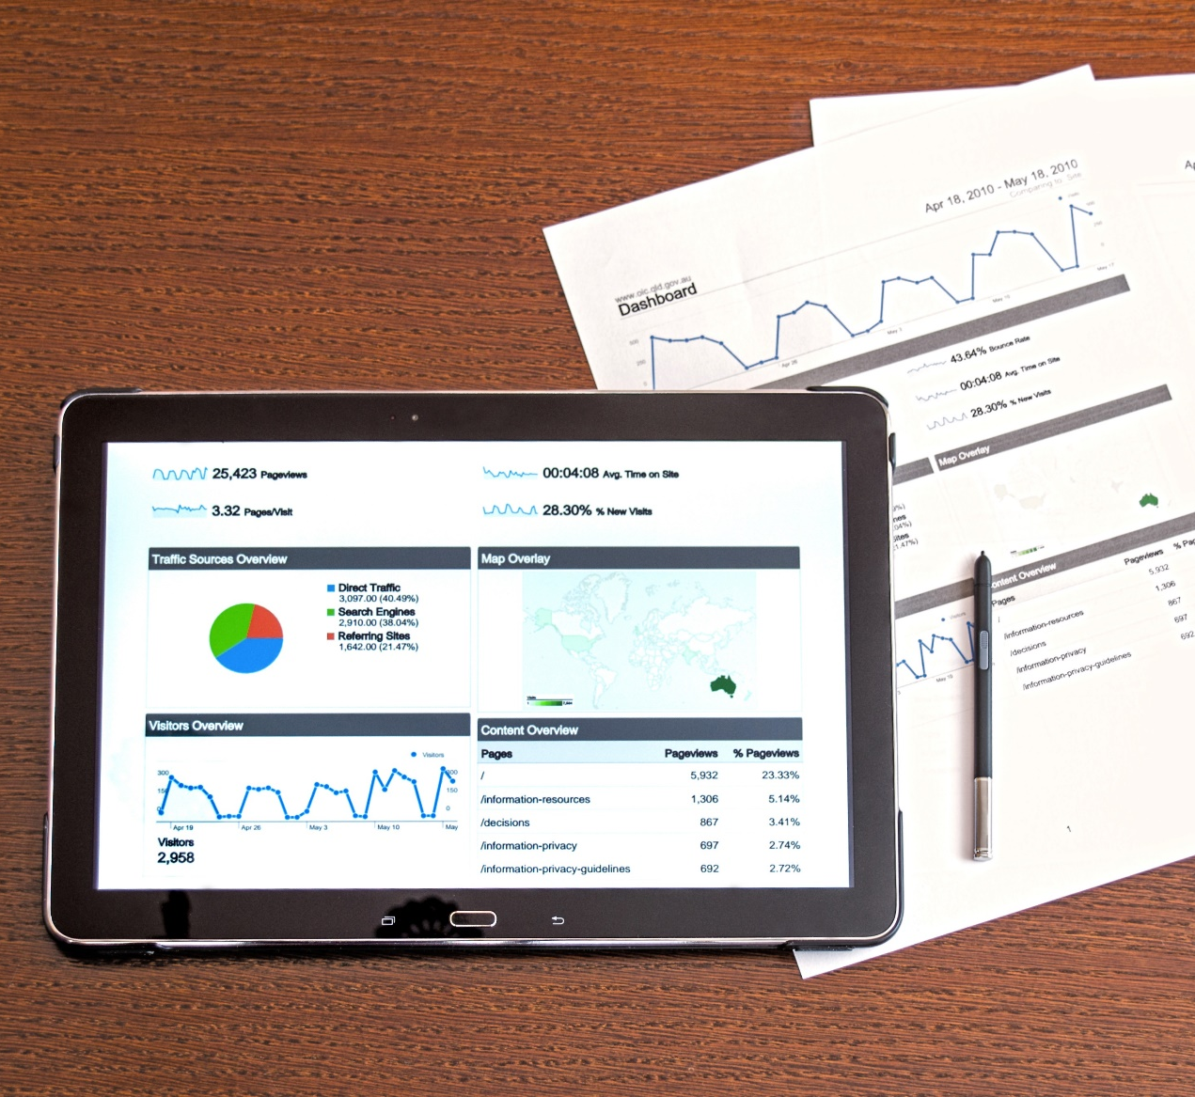
LEGADO PARA A GOVERNANÇA E GESTÃO REGIONAL
GOVERNANÇA E GESTÃO
PLATAFORMA DE GESTÃO TERRITORIAL

